Slide 2
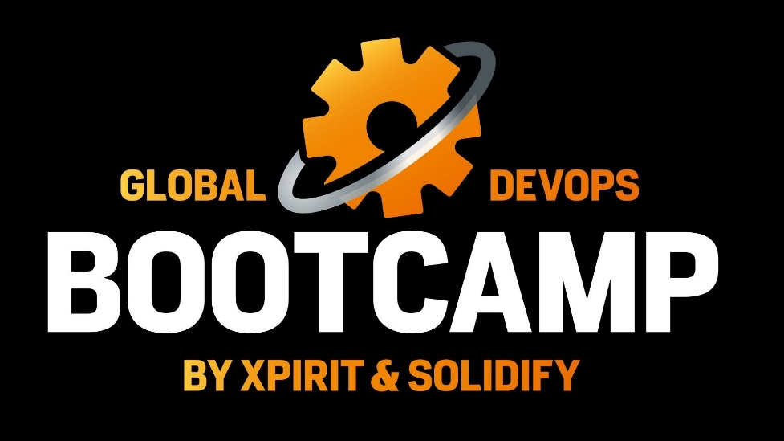
DevOps Antipatterns: Common implementation errors
Ramon Espuga - @RamonEspuga

Slide 3
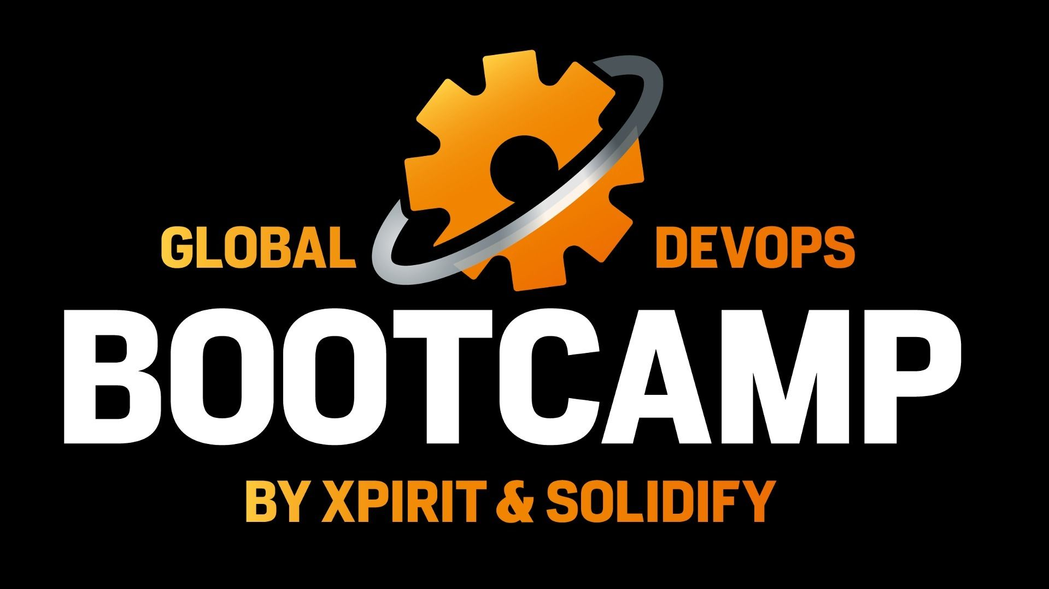
Agenda
¿Qué es DevOps?
¿Cómo se implementa?
¿Qué puede salir mal?
¿Cómo lo arreglamos?

Slide 4



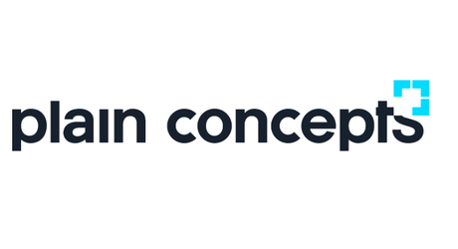

GRACIAS

Slide 5

¿Qué es DevOps?
Trabajáis en los SS.II. de una empresa tipo (grande, tradicional y altamente departamentizada). El CIO ha oído hablar de DevOps en un congreso y de lo bien que funciona para reducir costes y conseguir beneficios y hacer las cosas como lo hacen grandes empresas tipo Google o Facebook.
Le ha preguntado a vuestro Jefe (un director) que le ha dicho que vosotros se lo explicaréis muy bien y os han convocado en 15 minutos.
https://play.kahoot.it/#/?quizId=a5dfc113-386b-4ff8-8616-5defab8f73c6

Slide 6

Traditional Development and Operations
DEV
OPS

Slide 7

“DevOps is development and operations collaboration”
“DevOps is treating your infrastructure as code”
It’s DevOps!
It’s DevOps!
“DevOps is using automation”
It’s DevOps!
“DevOps is feature switches”
It’s DevOps!
“DevOps is small deployments”
“Kanban for Ops?”

Slide 8





DevOps: the three stage conversation
DEV
OPS
1
People
2
Process
3
Products

Slide 9
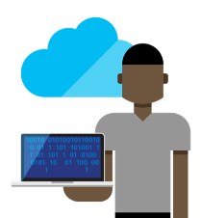
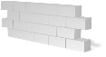





The consequences of inefficiency
40
%
… of implementations end up getting reworked because they don’t meet the users’ original requirements
IT drives business
success!
High IT performance correlates with strong business performance, helps boost productivity, market share and profit.
Outperforming teams are
collaborate
54
%
extensively
more likely to
41
%
… of development budgets for software, IT staff and external professional services will be consumed by poor requirements
with their
Collaboration blockers
counterparts
80
%
failure rate …
26.7% No executive support
56.7% Cultural inhibitors
43.3% Fragmented processes
… for companies that try to adapt their existing tools for DevOps practices
Developers
IT Ops
%
Business
70
o
f
CIOs
Would increase risk
1 in
6
It takes on average 200 minutes to diagnose and repair a production issue
IT decision makers is still unfamiliar with the term DevOps
to reduce IT costs
and accelerate business agility
3/4
of teams
DevOps was being initiated by more development teams than IT Ops teams by about a 40% to 33% margin
The average hourly cost of infrastructure failure is $100,000 per hour
A bug caught in production ends up costing
than if the same bug was found earlier in the development cycle
Responding to ongoing needs for efficiency and growth
100x more
have adopted
Agile methodologies
dual goals
Always keeping all systems safe and secure

Slide 10
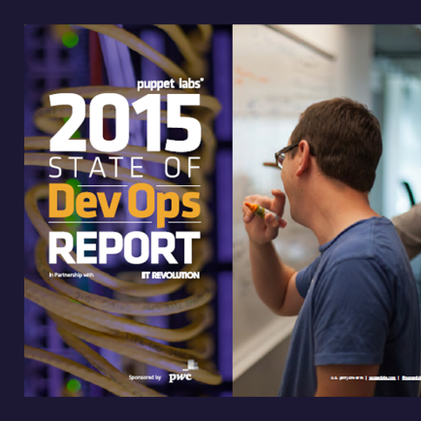
DevOps Benefits
Strong IT Performance is a competitive advantage
Deploy code 30x faster
Firms with high-performing IT organizations were 2x as likely to exceed their profitability, market share, and productivity goals
and with 200x shorter lead time as compared to their lower-performing peers
Have 60x fewer failures
DevOps Practices improve IT performance
and recover from failure 168x faster as compared to their lower-performing peers
Source: https://puppetlabs.com/

Slide 11
List of DevOps Practices
Infrastructure as Code (IaC)
Continuous Integration
Automated Testing
Continuous Deployment
Release Management
App Performance Monitoring
Load Testing & Auto-Scale
Availability Monitoring
Change/Configuration Management
Feature Flags
Automated Environment De-Provisioning
Self Service Environments
Automated Recovery (Rollback & Roll-Forward)
Hypothesis Driven Development
Testing in Production
Fault Injection
Usage Monitoring/User Telemetry
http://www.itproguy.com/devops-practices/

Slide 12

¿Cómo se implementa DevOps?
Habéis convencido al CIO, y os pide que implantéis DevOps en la empresa. Os confirma que será complicado puesto que hay gente reacia al cambio y acostumbrada a trabajar de la manera actual.
https://play.kahoot.it/#/?quizId=b962acb2-7521-4c84-98de-d486d84911af

Slide 13
¿NUESTRA VISION DE DEVOPS?
Aunque existen diferentes definiciones de DevOps, todas ellas coinciden en que DevOps representa un cambio cultural cuyo objetivo final es crear un entorno colaborativo entre las áreas de Desarrollo y Operaciones e implementar las herramientas y métodos adecuados para conseguir que la construcción, el testing y el despliegue de nuevo software se haga de forma rápida, fiable y frecuente aportando mayor valor al negocio:
En este sentido, la visión DevOps se basa en dos pilares:
Organización y Metodología
Definiendo los cambios en la organización y la forma de trabajar de las áreas de Desarrollo y Operaciones, posibilitando el trabajo colaborativo entre ambas a lo largo del ciclo de vida de producto para asegurar la entrega rápida y continua de funcionalidad
+
Automatización de Procesos
Implementando la automatización de los procesos de todo el ciclo de vida del producto (desarrollo, testing, despliegue, monitorización y aprovisionamiento) y apoyándose en herramientas que maximicen los beneficios del cambio de modelo
DevOps cubre todo el ciclo de vida del producto desde la incepción del mismo hasta su decomisionado

Slide 14

ENFOQUE
ORGANIZACIÓN Y METODOLOGÍA
DevOps implica un cambio cultural, con un fuerte impacto en organización y metodología. En cuanto a organización fomenta un modelo colaborativo entre desarrollo y operaciones, trabajando ambos con una orientación clara a producto, más que a procesos.
Esto modelo se implementa en la mayoría de los casos con metodologías ágiles. El beneficio es la implementación de un modelo que permite entregas frecuentes o continuas de funcionalidad.
La adopción organizativa de Agile/DevOps debe ser gradual, dando lugar a un modelo TI multimodal.
Compañía
Orientación a procesos
Organización Tradicional
Organización Ágil
Orientación a producto, feedback rápido de mercado, entrega continua, integración de la cadena de valor e2e en equipos estables multidisciplinares
Departamentos Funcionales
Centros de Valor conjuntos Negocio e IT
Cadena de valor departamental. Búsqueda de la eficiencia, predictibilidad, industrialización,…
Negocio
IT
Dept 1
Dept 2
Dev
Ops
Centro 1
Centro 3
Centro 2
Referencia: https://proyectosagiles.org/2014/12/08/agile-management-es-diferente/

Slide 15
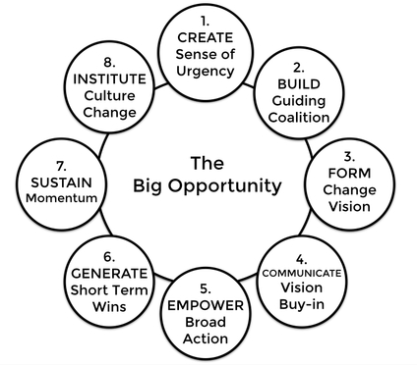


GESTIÓN DEL CAMBIO
Cambios en la organización
Necesitamos el apoyo de al menos el 75% sponsors de la organización para tener esperanzas de éxito.
-- Kotter

Slide 16
PRACTICAS DEVOPS
Organización y metodología
Automatización Procesos
Organización Equipos
Entrega de funcionalidad
Construcción
Validación y Calidad
Despliegue
Monitorización y Diagnóstico
Aprovisionamiento
Agile Management
Scrum Methodology
Continuous Integration
Test Automation
Continuous Deployment
Application Perf. Mgmt.
Cloud Computing
Lean Software Development
Synthetic Test Data Generation
Release Automation
Self Healing Systems
Infrastructure As Code
On Demand Test environment
Containerization
Plat. Avanzadas Diagnóstico
Service Virtualization
Dynamic Analysis Security Testing
Quality Analysis Automation
Static Analysis Security Testing

Slide 17
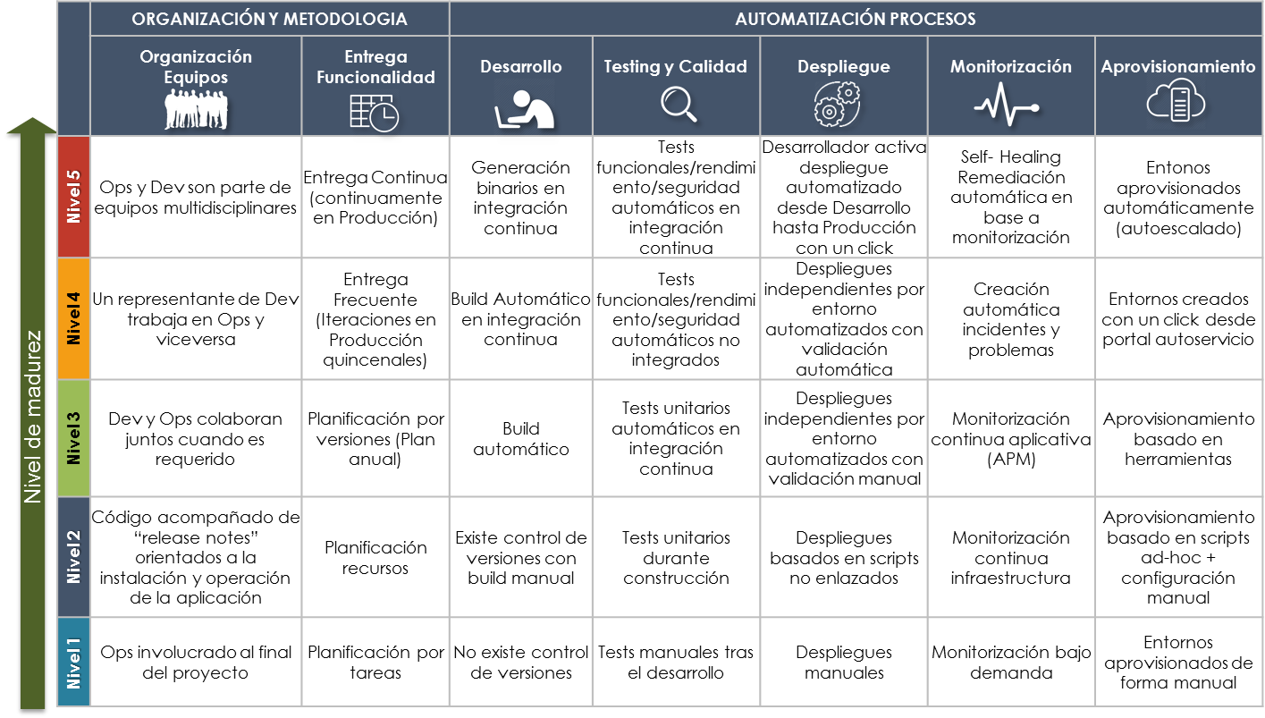
MODELO DE MADUREZ

Slide 18
METRICAS
“Lo que no se mide, no se puede mejorar. Lo que no se mejora, se degrada siempre.“ Lord Kelvin
Uno de los puntos más importantes en una implantación de DevOps es la medición (KPIs) para demostrar el éxito y asegurar la consecución de los objetivos planteados.
Las implantaciones DevOps muchas veces se realizan de manera gradual, y estas mediciones son la mejor manera de seguir dirigiendo esta transformación.
Los aspectos en los que influye DevOps:
KPIs
Service Availability
Volumen de incidentes/defectos
Mean time to detection
Velocidad de verificación de calidad
Frecuencia de despliegue
Velocidad de despliegue
Ratio de éxito de despliegue
Change lead time
Mean time to restore service (MTTRS)
Velocidad
Calidad
Productividad
Seguridad

Slide 19
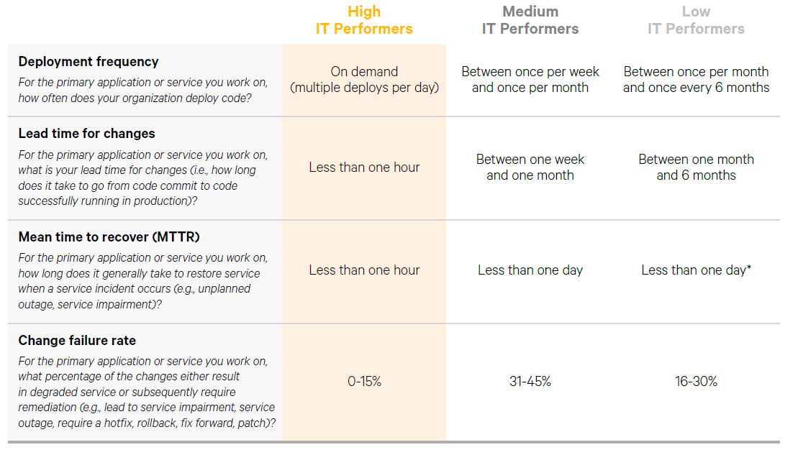
METRICAS
State of DevOps Report 2016 (Puppet & Quora)

Slide 20
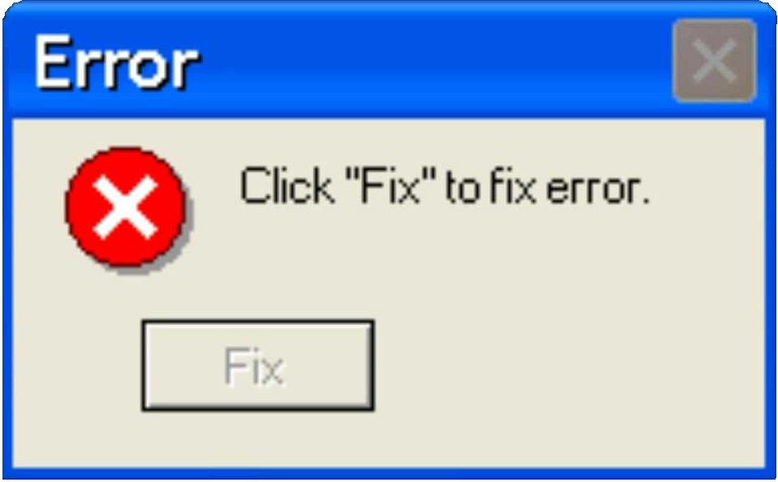
¿Qué puede salir mal?

Slide 21
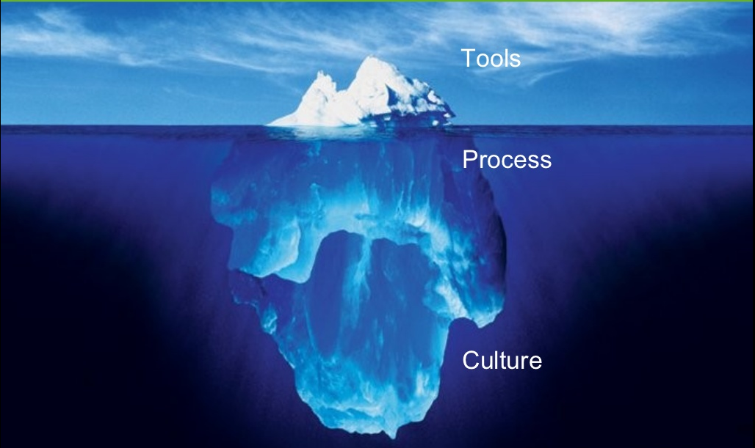
Anti-Pattern 1 – Config Management = DevOps

Slide 22

Antipattern 2 – Guerrilla DevOps
Intégralos en los equipos!
Solo los cambios locales no tienen mucho efecto

Slide 23

Antipattern 3 – Equipo de DevOps separado
(Un silo más…)
Actúa como agente de cambio!!

Slide 24

Antipattern 4 – Silo X toma el control

Slide 25

Antipattern 5 – Venderlo cómo palabra de moda

Slide 26
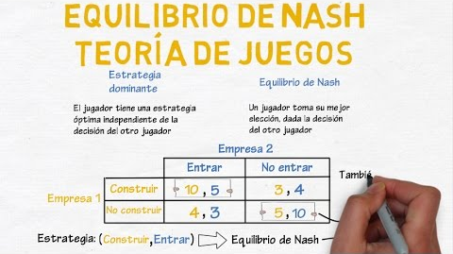
Antipattern 6 – Inercia organizativa
Todo el mundo cree que ha tomado la mejor estrategia.

Slide 27
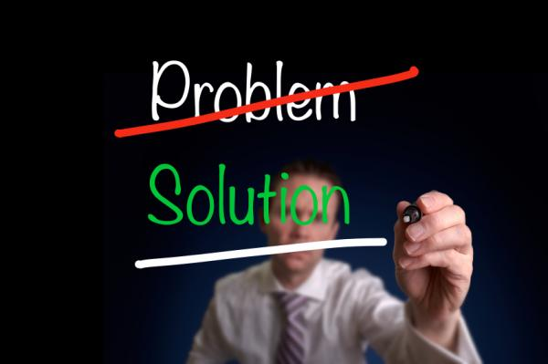
¿Cómo lo arreglamos?

Slide 28
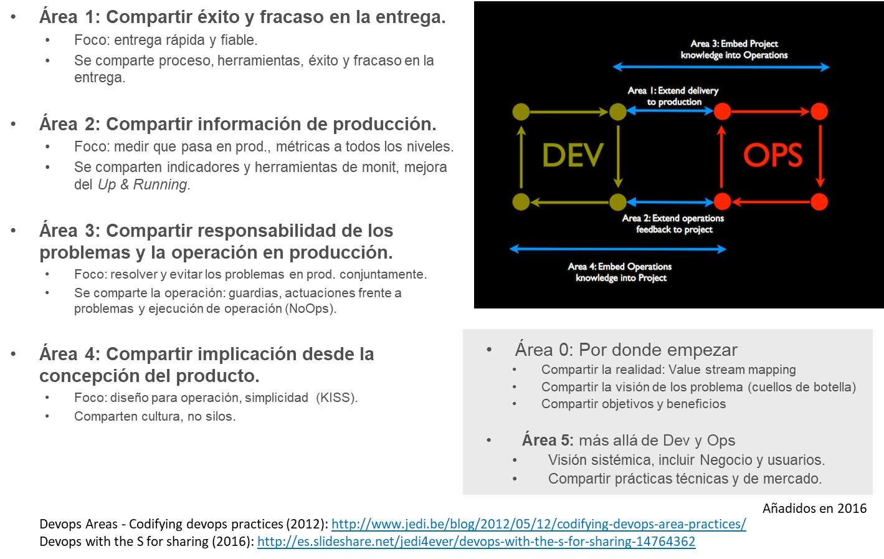
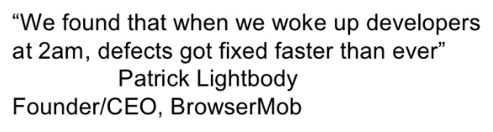
La visión de las cuatro áreas de Patrick Debois (Dev y Ops)

Slide 29
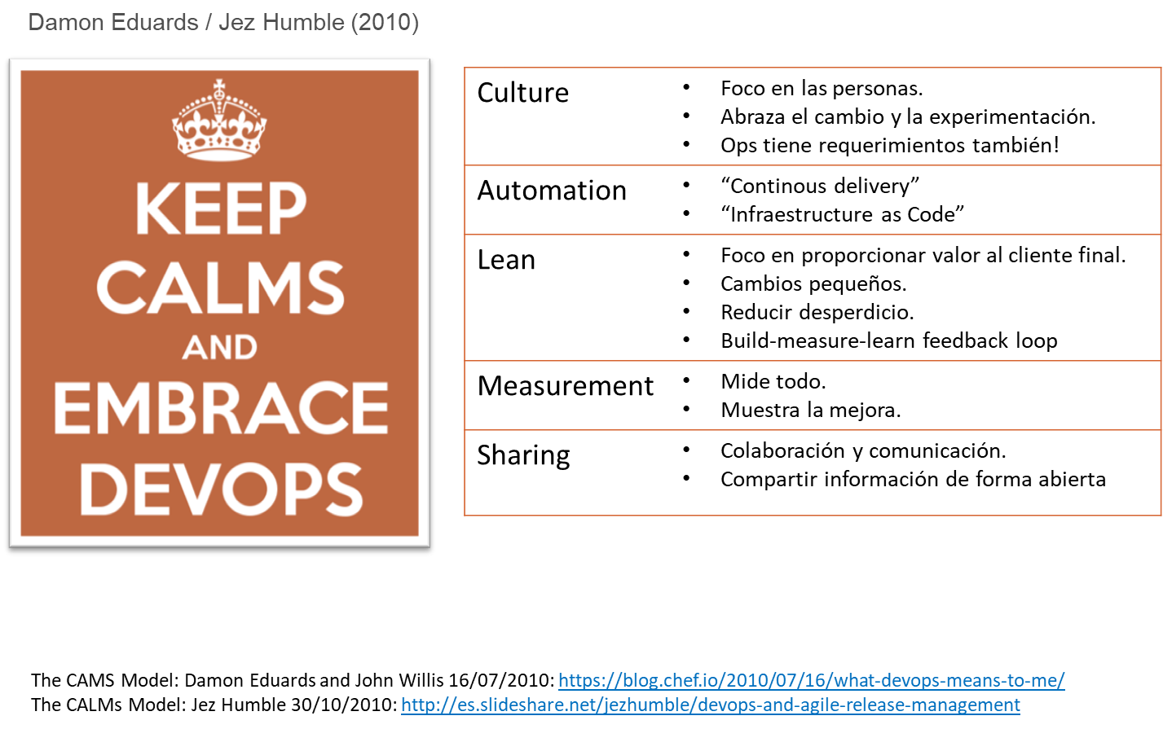
Valores DevOps – Modelo CALMS

Slide 30
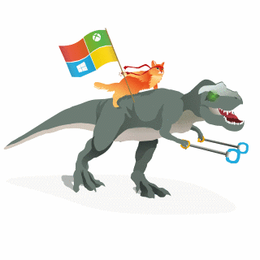



Happy DevOps
DEV
OPS
Production

